Slide 1
ПРАКТИКА «Автоматизация СОПРОВОЖДЕНИЯ образовательного процесса в организации Региональный школьный технопарк»
«Астраханский государственный технический университет»
Выполнил:
обучающийся гр. ДИНРБ-41
Кузургалиев Радмир Алексеевич
Руководитель:
Д.т.н., ПРОФЕССОР ХОМЕНКО ТАТЬЯНА ВЛАДИМИРОВНА

Slide 2

Введение
Региональный школьный технопарк (РШТ) — это образовательная организация, подчиняющаяся Министерству образования Астраханской области. В состав «РШТ» входят:
Технопарк — подразделение, где проводится инновационные образовательные программы.
Кванториум — подразделение, ориентированное на изучение инженерных дисциплин.
Центр одарённых детей (ЦОД) — отдел, специализирующееся на работе с талантливыми детьми.
Центр детского научно-технического творчества — площадка, где дети занимаются прикладным творчеством.
Миссия РШТ заключается в создании условий для погружения детей в мир инженерных профессий и развития их творческого потенциала.

Slide 3
Структура работы ОРГАНИЗАЦИИ
3
Со второй половины 2018 года по настоящий момент в «РШТ»:
было сформировано более 5000 приказов;
обработано более 9000 документов;
прошли обучение более 14000 учеников;
обучающиеся были представлены на 657 мероприятиях по всей России;
было получено более 10000 сертификатов;
Сформированы:
более 2000 учебных групп;
более 200 конкурсных команд.
НЕАВТОМАТИЗИРОВАННЫЕ ПРОЦЕССЫ + БОЛЬШИЕ ОБЪЁМЫ ДАННЫХ => СВЕРХУРОЧНАЯ РАБОТА СОТРУДНИКОВ РШТ
Отдел «РШТ»
Учебная группа
Урок
Приказ об обр. деятельности
Ученик
Явка
Внешняя организация
Ученик
Урок
Входящий документ
Ученик
Явка
Исходящий документ
Ученик
Ученик
Сертификат
Приказ об осн. деятельности
Сертификат
Учебный план
Приказ об участии
Акт об участии
Команда
Мероприятие
Ученик
Ученик
Мероприятие
Сертификат

Slide 4
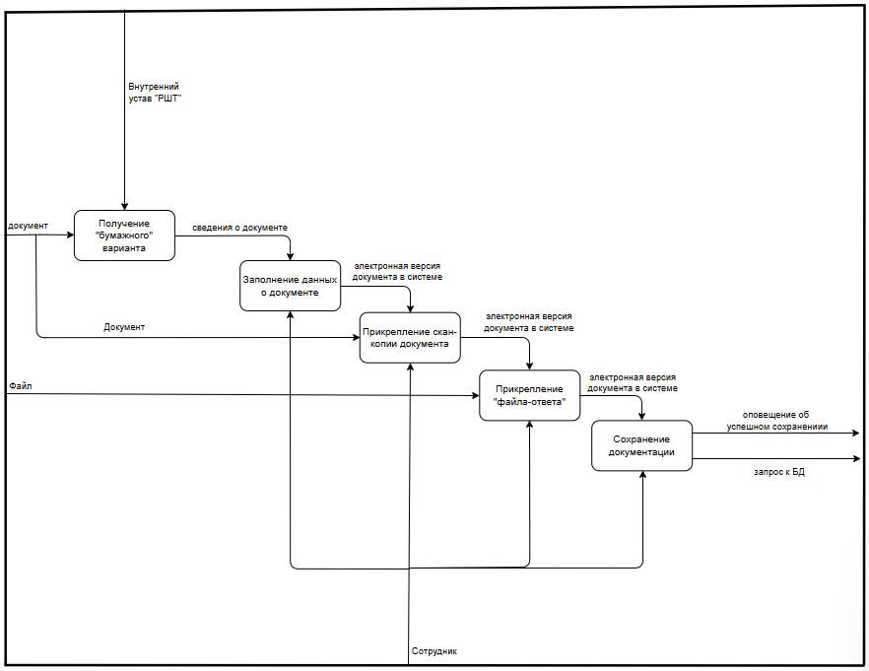
Предметная область: Общая документация
4

Slide 5
Предметная область: Приказы
5
Приказы об основной деятельности
Приказы об участии в мероприятиях
Приказы об образовательной деятельности

Slide 6
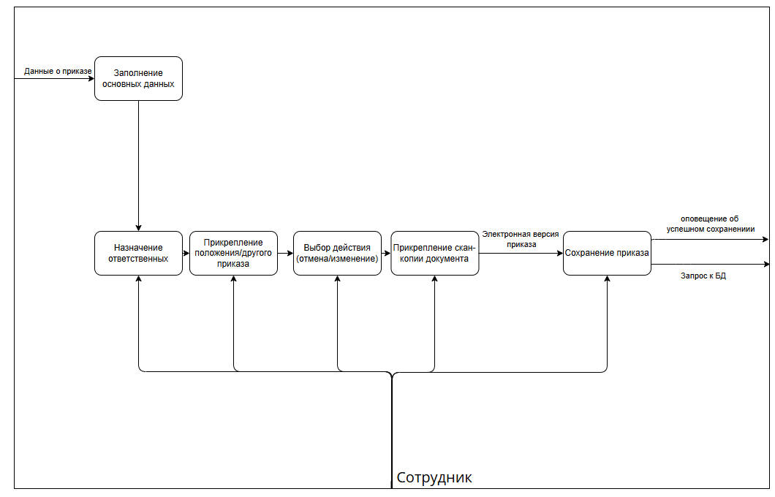
Предметная область: Приказы
6

Slide 7
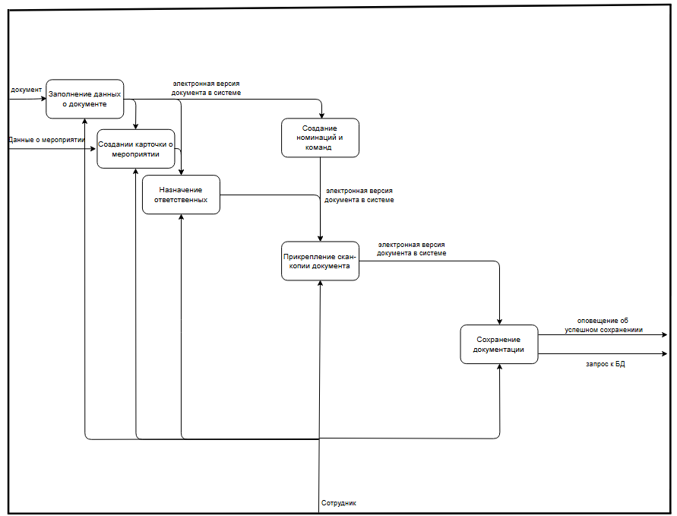
Предметная область: Приказы
7

Slide 8
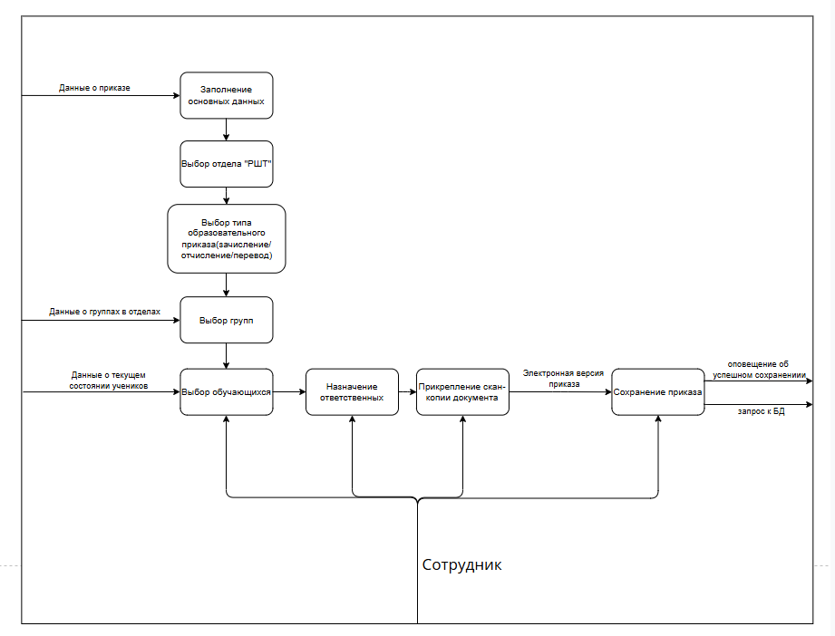
Предметная область: Приказы
8

Slide 9
Обзор аналогов
9
Характеристики | «Моя школа» | «Сферум» | «Google Класс»
Планирование занятий | + | + | +
Сопровождение учебных и внеучебных мероприятий | - | - | -
Учёт достижений | + | - | +
Сопровождение образовательного процесса | + | + | +
Сопровождение административного процесса | - | - | -

Slide 10
Цель и задачи
Цель выпускной квалификационной работы - создание информационной системы, обеспечивающей сопровождение образовательного процесса и документооборота в организации «Региональный школьный технопарк».
Достижение данной цели сопровождается следующими задачами:
анализ предметной области;
проектирование базы данных;
разработка программного продукта;
тестирование полученной системы;
внедрение информационной системы в организации.

Slide 11

Диаграмма вариантов использования
Диаграмма вариантов использования
Просмотр приказов об обр. деятельности
Просмотр своих учебных групп/явок учащихся
Редактирование своих учебных групп/явок учащихся
Педагог
Просмотр учебных планов
Получение уведомлений об ошибках в своих группах

Slide 12
12
Диаграмма вариантов использования
Просмотр/редактирование/удаление приказов
Просмотр/редактирование/удаление документации
Администратор
Просмотр/редактирование/удаление учебных групп, участников, явок
Просмотр/редактирование/удаление пользователей и их прав
Просмотр/редактирование/удаление учебных планов
Просмотр/редактирование/удаление мероприятий и актов участия

Slide 13
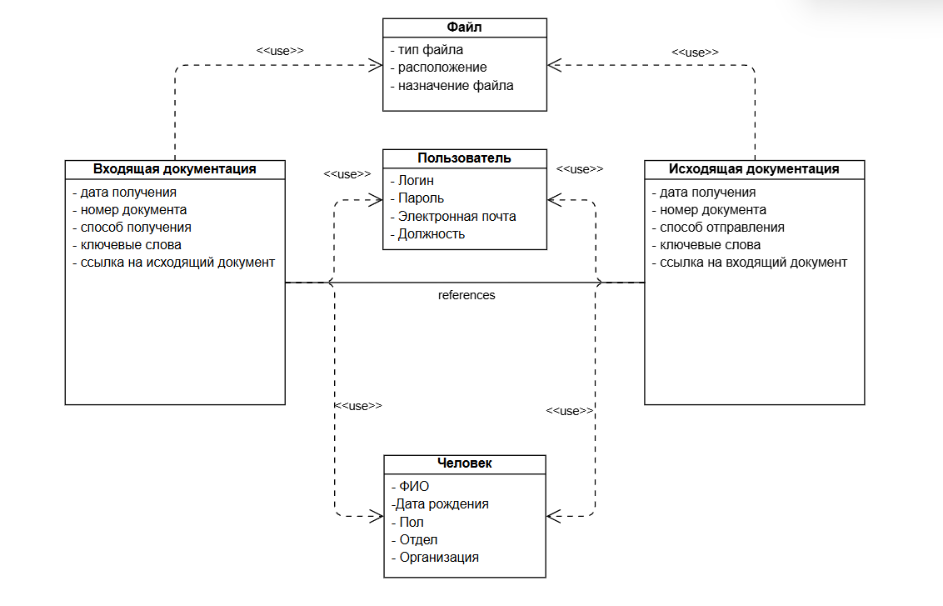

ИНФОЛОГИЧЕСКАЯ МОДЕЛЬ СИСТЕМЫ
13

Slide 14
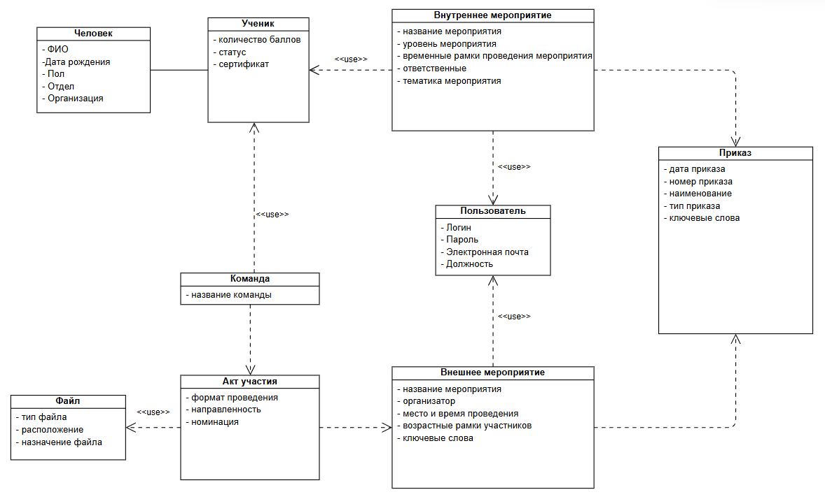
ИНФОЛОГИЧЕСКАЯ МОДЕЛЬ СИСТЕМЫ
14

Slide 15
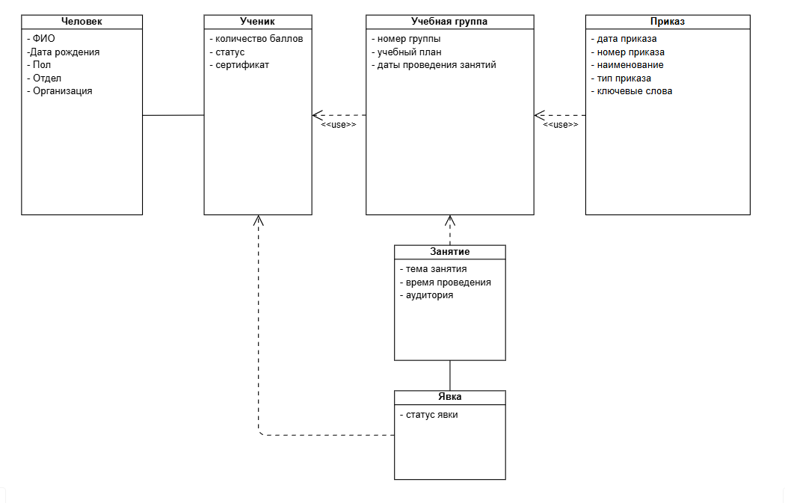
ИНФОЛОГИЧЕСКАЯ МОДЕЛЬ СИСТЕМЫ
15

Slide 16
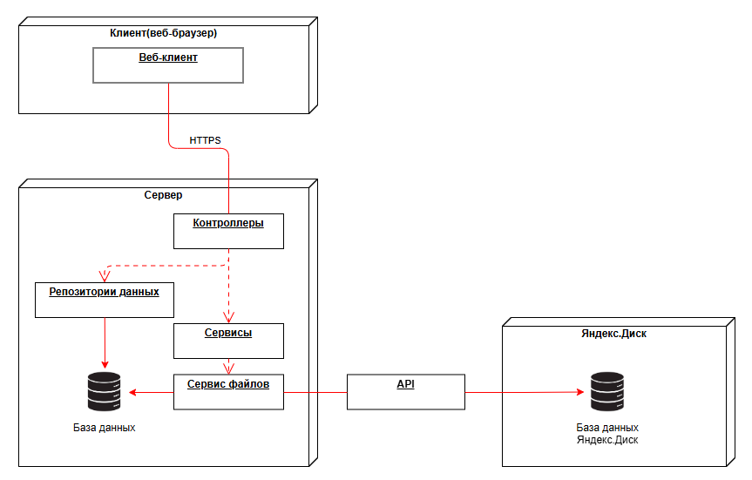
ДиаграММа РАЗВЁРТЫВАНИЯ
16

Slide 17






СВЕДЕНИЯ О проекте
17
Средства разработки серверной части системы:
Язык программирования PHP 7.4;
Apache 2.4;
Yii2 Advanced Framework;
База данных MariaDB 10.3;
Redis 4.0;
RabbitMQ 4.0.7.
Проект содержит:
Более 30000 строк кода в проекте
62 таблицы базы данных
Около X классов (X основных и X служебных)

Slide 18
Заключение
18
В результате выполнения ВКР была спроектирована и разработана система, которая:
обеспечивает сопровождение и учёт образовательного процесса;
обеспечивает аналитику образовательной деятельности.
Система введена в опытную эксплуатацию.

Slide 19
акт внедрения
19

Slide 20
СПАСИБО ЗА ВНИМАНИЕ. ДОКЛАД ОКОНЧЕН!

